Slide 1
法印書苑
住宿安單介紹

Slide 2
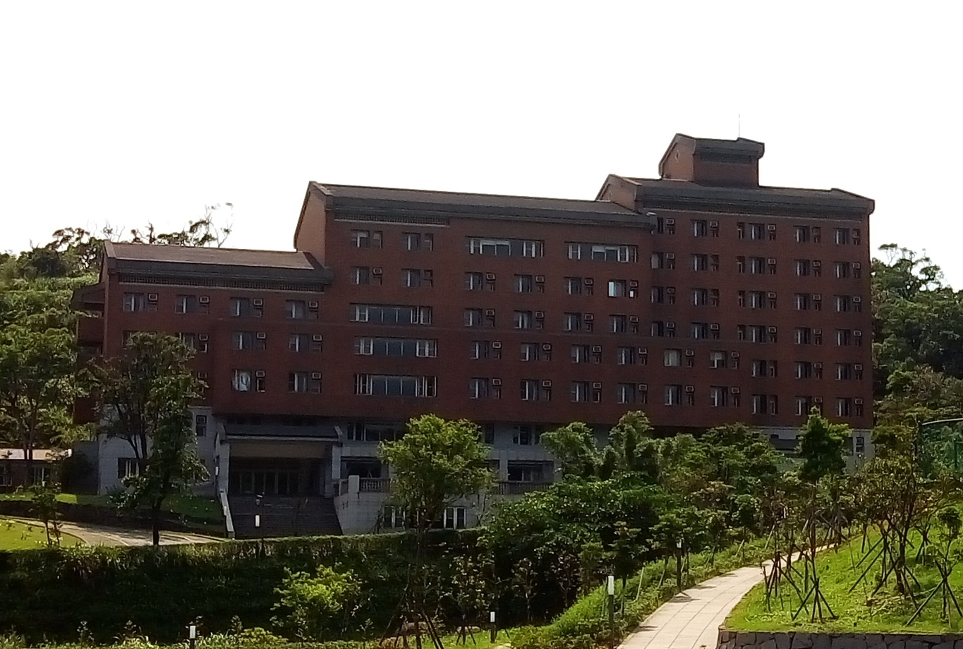
住宿安排
法印書苑
女眾住2F~3F
1F為男眾住宿區
男女眾請勿跨區使用，也請勿跑到其他樓層

Slide 3
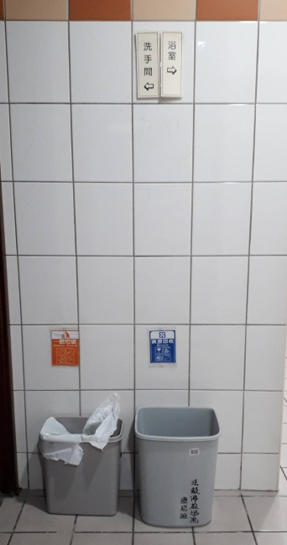
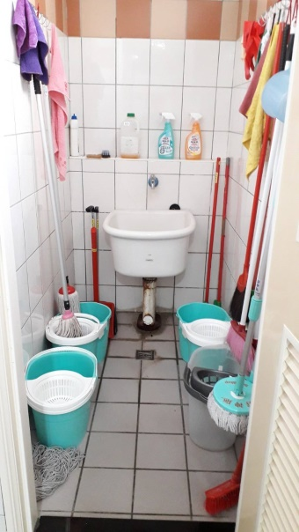
環境介紹
1
茶水間
個人水杯請放置茶水間
2
浴室/廁所
吹風機請在廁所使用
1
2
垃圾請縮小並分類--【一般垃圾】 【資源回收】
3
洗衣間/掃具間
提供脫水機/掃具
4
曬衣場
個人毛巾/衣物可晾曬
3
4

Slide 4
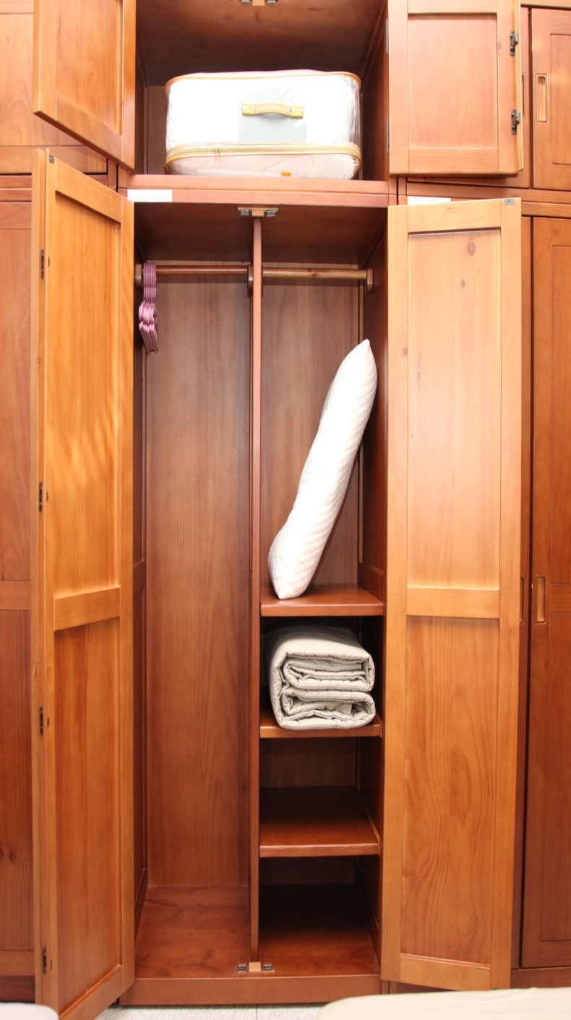
冬被
住宿期間
請使用自己的睡袋
並領用床包/枕巾/枕套使用
若無睡袋
請務必向住宿單位領用被套
使用衣櫃內的被子，
需先套上被套。
夏被

Slide 5
安單後 請先將除濕機水倒掉，電源關閉
每日除溼時間 晚上6：00~10：00

Slide 6
重要提醒
【法印書苑】其他樓層皆有住戶， 入住期間請保持安靜輕巧。
愛惜資源，節約用水、用電，勤走樓梯。
法印書苑
設有刷卡門禁
敬請集體行動

Slide 7
感恩與祝福

